Slide 1
城市道路交通异常检测

Slide 2
提纲
报告内容
1
背景与意义
2
问题与现状
3
异常检测模型设计
4
异常检测评价方法

Slide 3



背景及意义
背景意义

Slide 4
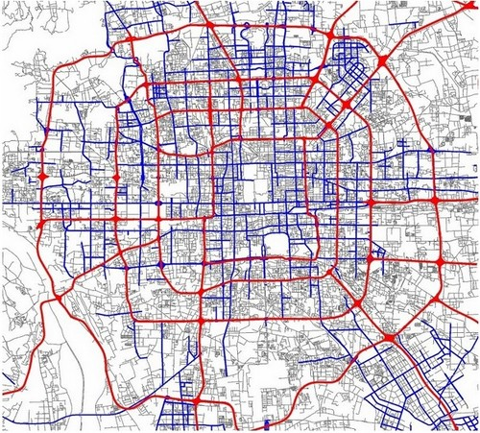
背景及意义
背景意义
点感应器
位置固定
断面数据
车辆GPS设备
覆盖地理面积广
覆盖时间范围无间断
城市出租车的GPS数据为研究交通异常提供了充分的资源
Notes:
1、传统交通异常检测的数据大多来源与点感应器，但是这种感应器位置固定且只能采集到断面交通参数，很难保证是否代表真实的交通状况.
2、城市出租车往往具有覆盖地理面积广、覆盖时间范围无间断等特点，因此它们的轨迹可以真实地反映城市道路的交通状况.加之近年来车载GPS装备的普及，获得大量出租车真实GPS轨迹也并非难事。这为我们研究交通异常提供了充分的资源。
3、所以，本文旨在利用出租车GPS轨迹数据来提取道路特征，进而检测北京市的交通异常及其扩散情况。

Slide 5
问题
背景意义
交通异常定义
常规性异常：早晚高峰、车辆限行
突发性异常：由交通事故、大型活动等突发事件引起
如何根据出租车GPS数据实时检测交通异常？
Notes:
1、交通异常可以分为两大类：常规性异常和突发性异常。而本文所关注的异常是由交通事故、大型活动等引起的突发性异常。
2、交通异常扩散是指由元异常点印发的周边道路进一步拥堵的现象
2、综合研究现状，论文通过将道路的实时交通流量与该道路的历史交通流量、邻居道路的当前流量作对比，来检测异常。一方面，历史信息仍具有参考性；另一方面，由于北京交通状态的波动较大，考虑邻居信息可以减少由于历史信息的不规律性引起的误报。比如，2015年9月6号是阅兵假之后的第一个工作日，而当天恰好是星期日，车辆不限号，导致道路流量猛增；又或者2016年12月由于雾霾影响而实施的限号政策使得车辆减少，如果单纯将这些交通状态与历史状态相比，有极大可能引起误报，然而观测同一时间段的相邻道路，它们也都呈现出了同样的增长或者下降，可以利用这种指标来减少误报。
3、邻居道路不再局限于地理上的相邻，而是综合考虑了道路间的地理距离和交通模式的相似性。这样有两个优点：第一，缩小比较范围，减小计算规模。第二，避免漏检。如果只考虑地理上相邻的道路，当发生重大事故时，可能所有的道路都会呈现拥堵的状态，这时所有道路的状态都一样，自然就比较不出异常道路了。

Slide 6
基本思路
异常检测
对比数据
历史数据
邻居数据
邻居定义
地理距离
交通模式相似性
基于道路相似性的异常检测方法
减少误报
降低计算量
避免漏报
Notes:
1、交通异常可以分为两大类：常规性异常和突发性异常。而本文所关注的异常是由交通事故、大型活动等引起的突发性异常。
2、综合研究现状，论文通过将道路的实时交通流量与该道路的历史交通流量、邻居道路的当前流量作对比，来检测异常。一方面，历史信息仍具有参考性；另一方面，由于北京交通状态的波动较大，考虑邻居信息可以减少由于历史信息的不规律性引起的误报。比如，2015年9月6号是阅兵假之后的第一个工作日，而当天恰好是星期日，车辆不限号，导致道路流量猛增；又或者2016年12月由于雾霾影响而实施的限号政策使得车辆减少，如果单纯将这些交通状态与历史状态相比，有极大可能引起误报，然而观测同一时间段的相邻道路，它们也都呈现出了同样的增长或者下降，可以利用这种指标来减少误报。
3、邻居道路不再局限于地理上的相邻，而是综合考虑了道路间的地理距离和交通模式的相似性。这样有两个优点：第一，缩小比较范围，减小计算规模。第二，避免漏检。如果只考虑地理上相邻的道路，当发生重大事故时，可能所有的道路都会呈现拥堵的状态，这时所有道路的状态都一样，自然就比较不出异常道路了。

Slide 7
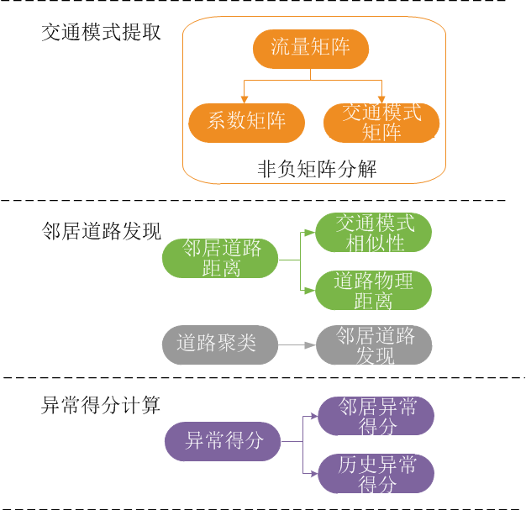
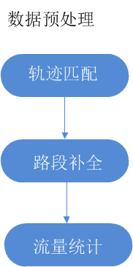
总体方案
异常检测

Slide 8
第一步：数据预处理
异常检测
使用map-matching算法将轨迹点匹配到道路上（OSM地图数据）
对于每条道路按照15分钟或1小时间隔计算各个时间段内的流量值

Slide 9
第二步：交通模式提取
异常检测
流量是交通模式的体现
流量本身存在异常（噪声）
流量维度太大
非负矩阵分解
Notes:
流量是道路交通模式的体现，所以可以通过流量来提取交通模式的特征。考虑到历史流量中本身存在异常，且直接将历史流量作为特征维度较大，我们采用了非负矩阵分解来降低异常对结果的干扰以及特征的维度。

Slide 10
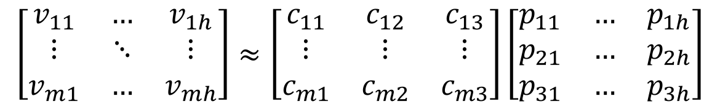
基于道路相似性的异常点检测
异常检测
非负矩阵分解
流量矩阵
系数矩阵
交通模式矩阵
$$\left[\begin{matrix}v_{11} & … & v_{1h} \\ ⋮ & ⋱ & ⋮ \\ v_{m1} & … & v_{mh}\end{matrix}\right]≈\left[\begin{matrix}c_{11} & c_{12} & c_{13} \\ ⋮ & ⋮ & ⋮ \\ c_{m1} & c_{m2} & c_{m3}\end{matrix}\right]\left[\begin{matrix}p_{11} & … & p_{1h} \\ p_{21} & … & p_{2h} \\ p_{31} & … & p_{3h}\end{matrix}\right]$$
基本模式组合系数
基本交通模式
近似代表流量
Notes:
流量矩阵被分解为基本模式矩阵和系数矩阵，基本模式矩阵表示了城市居民出行的基本交通模式，系数矩阵则表示每条路上对应交通模式的分布，所以它能被用来作为道路交通模型的特征

Slide 11
第三步：邻居道路发现
异常检测
邻居：交通模式相似性、物理距离相近
模式相似性由NMF系数矩阵求得
物理距离通过道路经纬度信息求得
定义道路之间的距离
对道路聚类，同类别的道路互为邻居道路

Slide 12
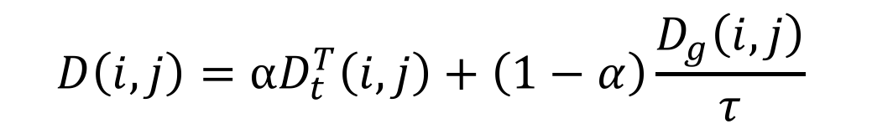
道路之间的距离
异常检测
物理距离
平衡因子
$$D\left(i,j\right)=αD_{t}^{T}\left(i,j\right)+\left(1−α\right)\frac{D_{g}\left(i,j\right)}{τ}$$
交通模式相似性
平衡因子

Slide 13
第四步：计算异常得分
异常检测
邻居异常得分、历史异常得分
由概率密度函数求得
当前流量值在邻居或历史中出现的概率
概率越低，异常得分越低，越有可能是异常

Slide 14
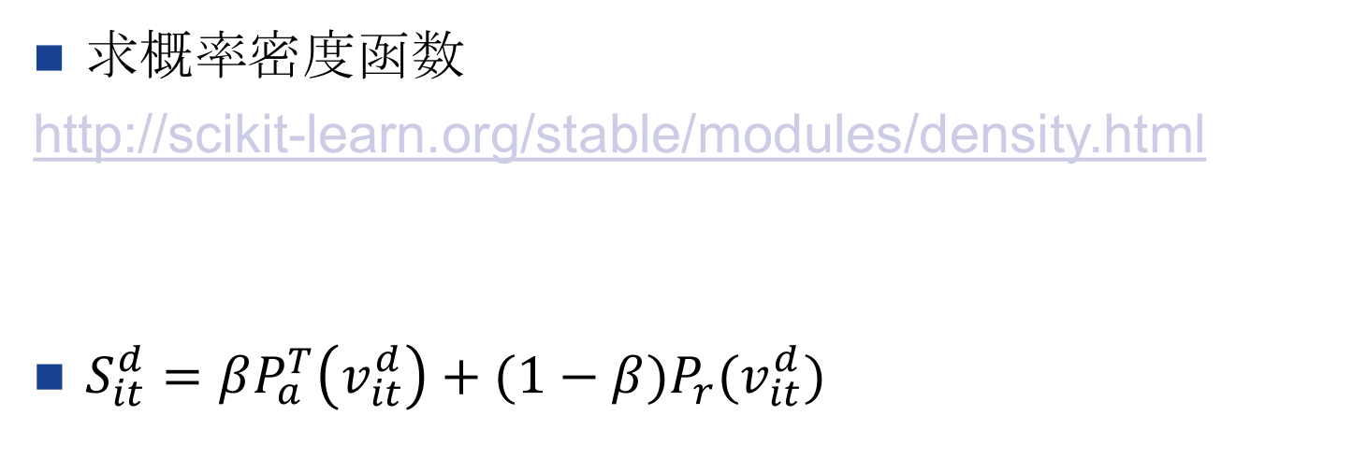

异常得分
异常检测
求概率密度函数
http://scikit-learn.org/stable/modules/density.html
$S_{it}^{d}=βP_{a}^{T}\left(v_{it}^{d}\right)+(1−β)P_{r}(v_{it}^{d})$
平衡因子
道路$i$的流量
历史得分
邻居得分
Notes:
拟合密度函数 http://scikit-learn.org/stable/modules/density.html

Slide 15
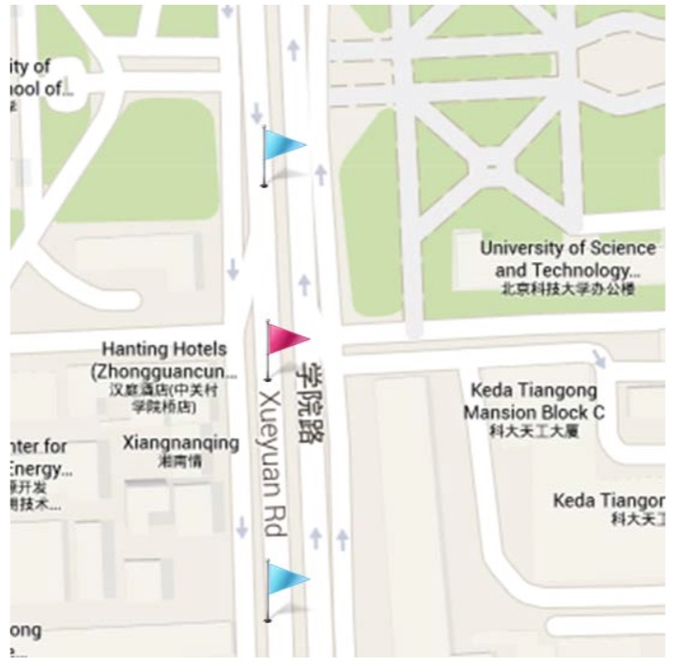
异常实例—学院路

Slide 16
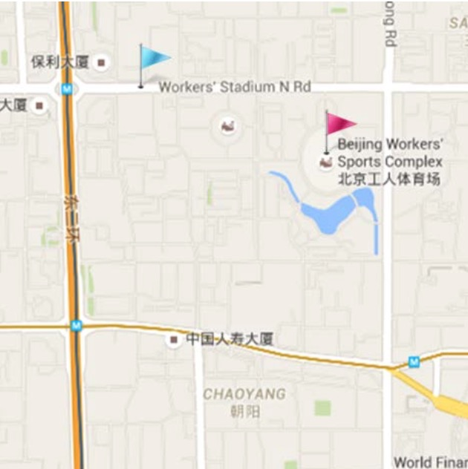
异常实例—工体

Slide 17
实验结果与参数分析
异常检测
实验数据
出租车轨迹数据 | 采集时间 | 2011年11月1日~ 2011年11月30日
 | 出租车数量 | 12712
 | 有效天数 | 30
 | 平均采样间隔 | 42s
路网数据 | 路网范围 | 北京市五环内
 | 路段数量 | 180,350
 | 道路节点数量 | 132,273
交通异常报告 | 采集时间 | 2011年11月21日~ 2011年11月30日
 | 交通事故平均数量 | 19
Notes:
这章表表示的是实验数据，我们采用11年11月份的北京市五环内的数据来训练我们的模型，并进行检验

Slide 18
实验结果与参数分析
异常检测
其它道路交通异常检测方法
分类 | 名称 | 方法 | 缺陷（特点）
基于区域的方法 | ICDM2012 SIGKDD2011 ADMA2011 | 主成分分析， 基于距离的检测， 似然比检验 | 空间检测粒度太大，结果不够准确
基于道路的方法 | ICDE2009 | 与其它道路比较 | 对比所有道路，时间复杂度高
 | SPIE2015 | 与历史流量比较 | 仅考虑历史流量，若数据波动性强，易误报
Notes:
我们选择了同样以道路为检测粒度的两个方法和一个基于区域的方法进行了对比实验，结果如下

Slide 19
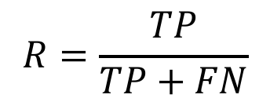
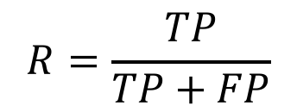
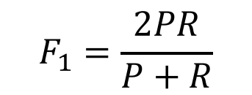
异常检测评价方法
评价方法
准确率（Precision）
查全率（Recall）
F₁-Measure
 | 异常 | 正常
检测到 | true positives （TP） | false positives（FP）
未检测到 | false negatives（FN） | true negatives （TN）
$$R=\frac{TP}{TP+FP}$$
$$R=\frac{TP}{TP+FN}$$
$$F_{1}=\frac{2PR}{P+R}$$

Slide 20
异常检测真实数据实验结果
异常检测
基于道路相似性的异常检测算法在三个指标上均优于其他三种算法
Notes:
1、从图中可以看出我们的算法在三个检测指标上均优于其他三种算法。但是我们的准确率没有召回率理想。这是因为从微博上提取的交通事故报告仅仅是异常事件的子集，其中不包括大型活动，道路维护、降雨降雪等其他类型的异常事件
2、为了更好的评估我们的方法，我们进行了半合成数据的实验，半合成数据是在原数据的基础上认为加入了异常
3、（备用）ODRS算法的召回率为92.76％，较对比方法的最高召回率高约20％；同时ODRS的准确率为74.55％，而对比算法中的最高准确率为62.11％。另外，ODRS算法的F1值也是四种算法中最高的。根据实验结果可以证明ORDS算法是更优的。

Slide 21
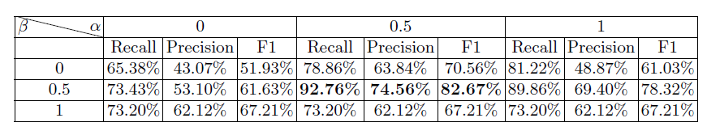
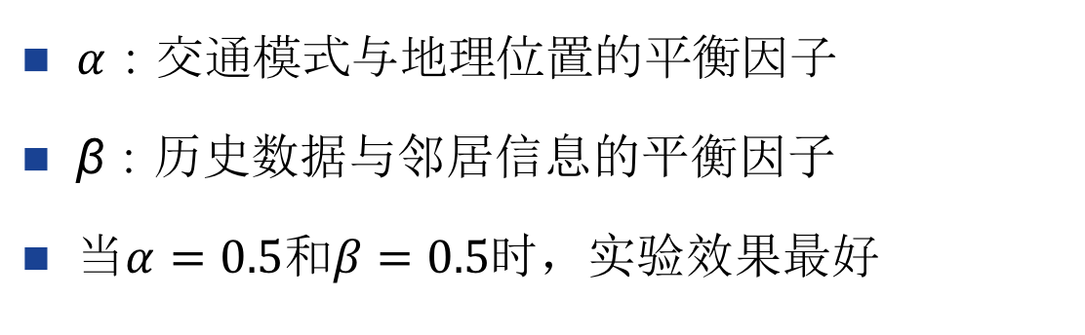


参数讨论
异常检测
参数实验结果
$D\left(i,j\right)=αD_{t}^{T}\left(i,j\right)+\left(1−α\right)\frac{D_{g}\left(i,j\right)}{τ}$
$$S_{it}^{d}=βP_{a}^{T}\left(v_{it}^{d}\right)+(1−β)P_{r}(v_{it}^{d})$$
$α$：交通模式与地理位置的平衡因子
β：历史数据与邻居信息的平衡因子
当$α=0.5和β=0.5$时，实验效果最好
Notes:
1、在距离计算公式中，我们用alpha表示交通模式与地理位置的平衡因子，被他表示历史数据与邻居信息的平衡因子
2、参数讨论实验是将alpha和beta两个参数组合起来进行实验，这两个表格分别是真实数据和半合成数据的实验结果，从表格中可以看出，当两个都为0.5时，效果最好
3、对于邻居道路查找而言，综合考虑其物理距离和交通模式相似性效果更好
4、对于评估异常得分而言，将历史数据（时间维度）和邻居交通状态（空间维度）两个方面相结合的效果更好

Slide 22
THANKS

